Slide 1
Réussir sa présentation
Et convaincre votre public que vous êtes (presque) aussi brillant que lui

Slide 2

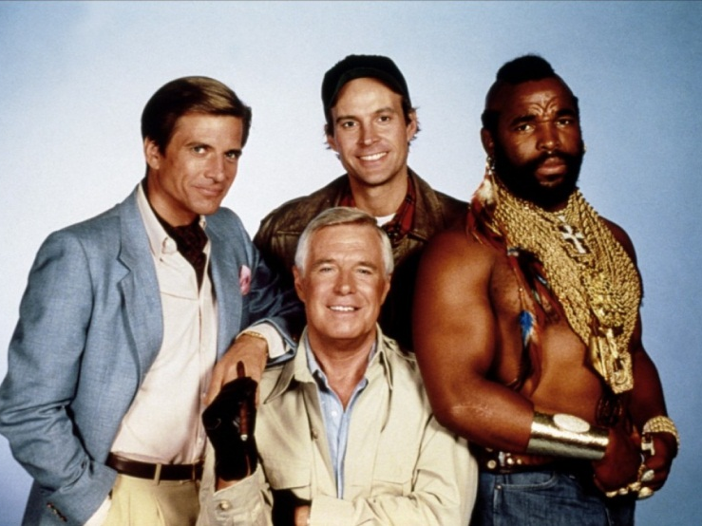
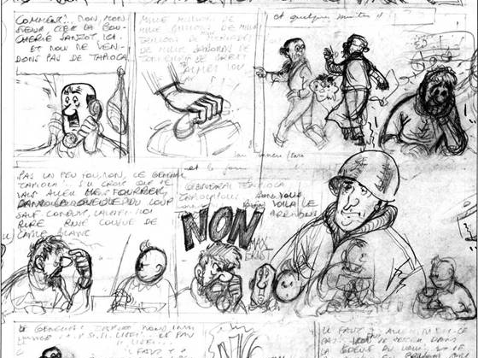
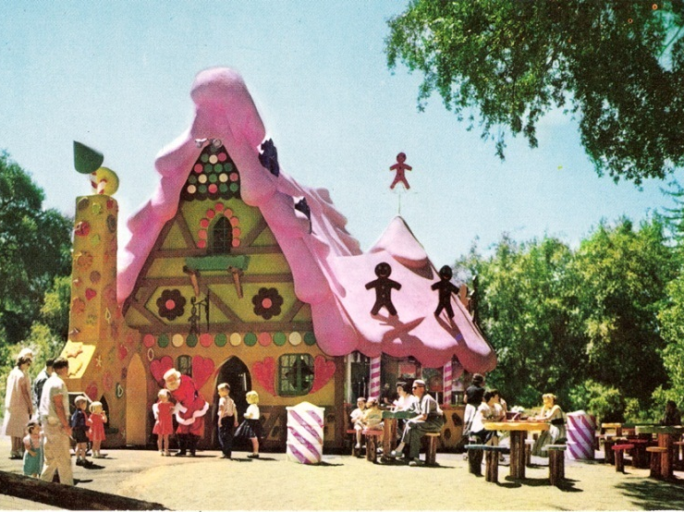
Ce que nous allons faire

Slide 3
Etapes clés
Plan
Réalisation
Présentation

Slide 4
Le plan
Une présentation est intelligente

Slide 5

Périmètre du sujet
On choisit où l’on va

Slide 6

Idées en vrac
Tout est bon à prendre

Slide 7

Hiérarchisation
On fait des groupes, on trie, on réarrange, on élimine

Slide 8

Plan
On construit un plan intelligent et engagé (comme en histoire-géo)

Slide 9
La réalisation
Une présentation est agréable

Slide 10
Maquettes
On déroule le plan, sans se soucier de la forme

Slide 11
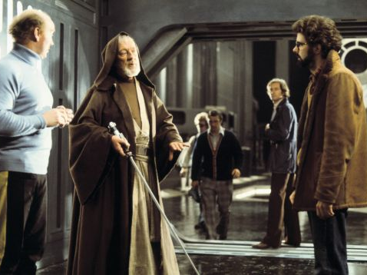
Illustration
Images
Graphiques
Tableaux
Polices
Couleurs
Thème

Slide 12
La présentation
Une présentation est convaincante

Slide 13
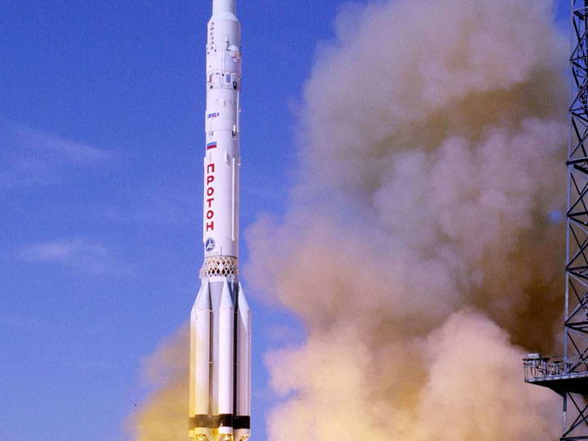
Introduction
Qui est-on ?
Que présente t-on ?
Comment ?
Pourquoi ?
On est super content
Et le public aussi

Slide 14

Accroche captivante
C’est le moment où le public relève le menton

Slide 15
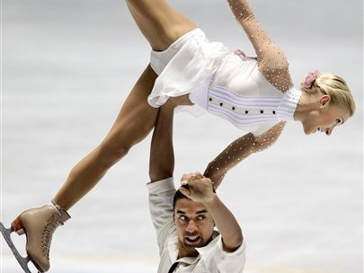
Transitions
On valorise l’intelligence du plan

Slide 16

Exemples
On prépare plein de trucs cools pour appuyer l’argumentation

Slide 17

Conclusion
C’est le message que les gens devront retenir

Slide 18
Les sujets
A votre tour d’être intéressants

Slide 19
Choisissez
Le sujet | Public ciblé | Objectif
Hommes > Femmes | Députés | Abolir la parité
Loue1petiteamie.com | Investisseurs | Lever des €
Air France > Low Cost | Voyagiste en ligne | Vendre des vols AF
Les vaches | Eleveur | Rentabiliser son bétail

